Slide 1
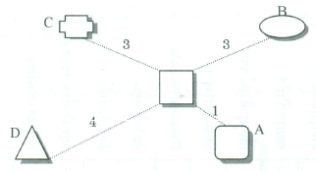
10.3 Nearest Neighbor Classification
Nearest Neighbor Classification เป็นเทคนิคการเรียนรู้แบบไม่มีผู้สอน ที่เป็นวิธีการจำแนกหรือจัดกลุ่มข้อมูลที่มีลักษณะไม่ซับซ้อนมาก
โดยพิจารณาข้อมูลที่มีค่าใกล้เคียงกับค่าของข้อมูลที่พิจารณามากที่สุด ในที่นี้ค่าความใกล้เคียงจะหมายถึงระยะทาง (Distance) ที่มีค่าน้อยที่สุดระหว่างชุดข้อมูลกับข้อมูลที่พิจารณาดังรูป

Slide 2
10.3 Nearest Neighbor Classification
จากรูป ชุดข้อมูลที่มีระยะทางใกล้กับศูนย์กลางมากที่สุด คือ A ซึ่งมีระยะเป็น 1
ในทฤษฎี Nearest Neighbor การจำแนกชุดข้อมูลที่มีระยะห่างใกล้ที่สุด 1 ชุดจะเรียกว่า “1NN (One Nearest Neighbor)”
โดยจำนวนชุดข้อมูลที่มีระยะห่างใกล้สุดสามารถกำหนดได้ว่าต้องการมากน้อยเพียงใด
ด้วยเหตุนี้จึงเรียกการจำแนกนี้ว่า “k-NN” ซึ่ง k แทนชุดข้อมูลที่มีระยะทางระหว่างข้อมูลที่ต้องการน้อยที่สุด

Slide 3


การคำนวณหาระยะทาง
การคำนวณหาค่าระยะทางจะใช้สมการจากทฤษฎีการวัดค่าของ Euclidean ดังนี้

Slide 4
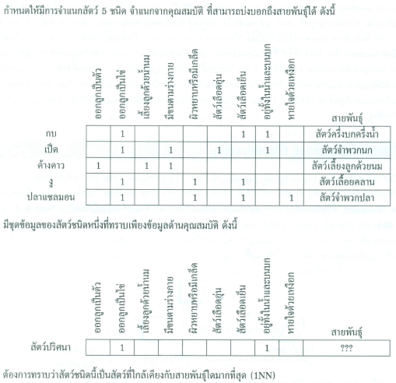
ตัวอย่าง 10.4

Slide 5
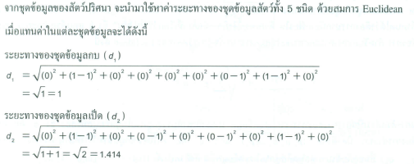
ตัวอย่าง 10.4

Slide 6
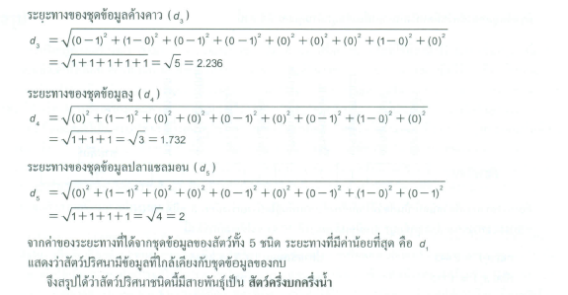
ตัวอย่าง 10.4

Slide 7
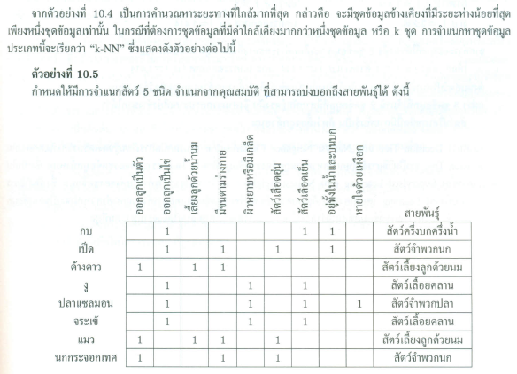
ตัวอย่าง 10.5

Slide 8
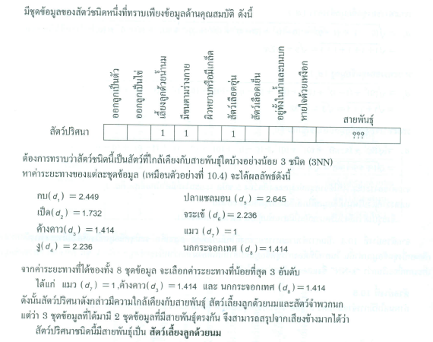
ตัวอย่าง 10.5

Slide 9
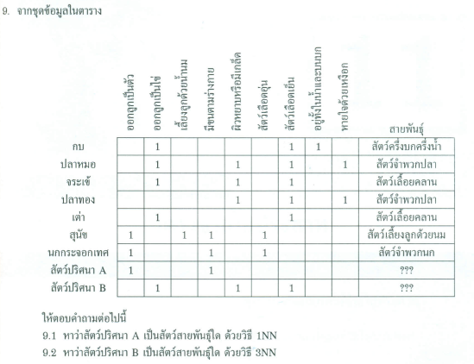
แบบฝึกหัด

